Slide 1
Ch.1 软件的运行开发环境
1.0 识图
1.1运行环境
1.2 开发环境
1.3生产关系

Slide 2
§1.0 识图
最简单的沟通方式
可以跨语言，会受到文化的影响
儿童也能正确认理解
机器现在也在学习识图

Slide 3
请区分
Image
Photo
Picture

Slide 4
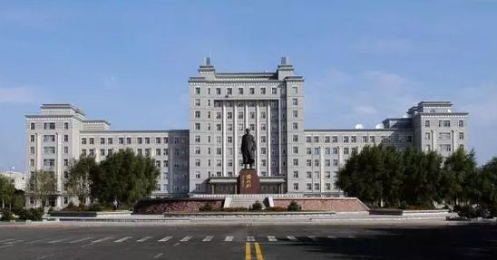
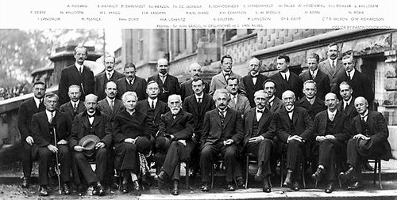
Photo

Slide 5
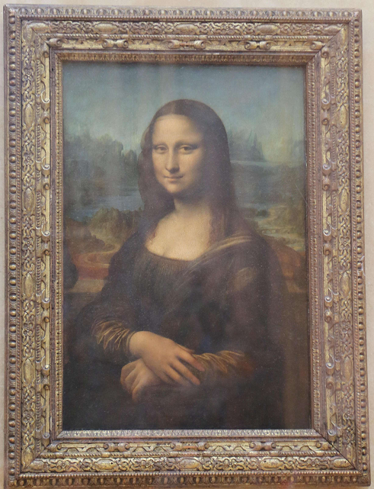

Picture：Painting & Drawing

Slide 6


also Image

Slide 7
图片
Image 使用范围被缩小了

Slide 8
简单关系
Photo
Picture
Drawing
Image
After Photoshop
Sand Painting
……

Slide 9
请区分
Graph
Chart
Diagram
Figure
Illustration

Slide 10
Graph & Chart
We usually use graphs to show analysis result, such as pie chart, bar chart, line chart and so on.
Graph最初指函数变化关系的图，被泛用

Slide 11
Chart，图表
分析结果

Slide 12
Diagram
A diagram is a symbolic representation of information according to some visualization technique.
The word graph is sometimes used as a synonym for diagram.
diagrams are pictorial, yet abstract, representations of information, and maps, line graphs, bar charts, engineering blueprints, and architects' sketches are all examples of diagrams, whereas photographs and video are not

Slide 13
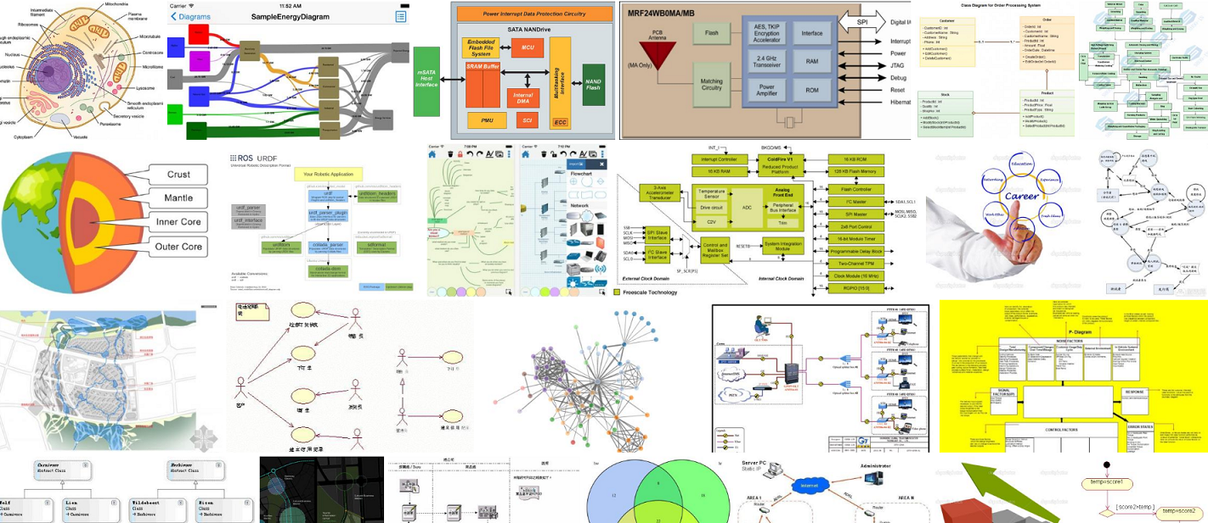
Diagram，图示

Slide 14
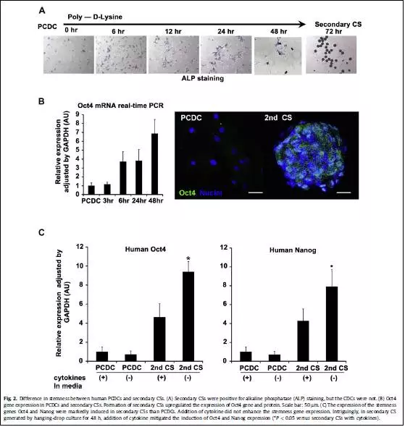
Figure & illustration
There are 11 figures in my paper, and figure Fig.2 contains 10 illustrations.
Fig.1 is a pie chart figure.

Slide 15
特别说明
有些差别并不显著
根据上下文（ context）参照

Slide 16
内容
§1.1 软件的运行和开发环境
§1.2 一款软件的组成
§1.3 一款软件的制作流程
§1.4 软件工程化

Slide 17
软件的运行环境
软件运行在硬件上
软件运行在其他软件上

Slide 18
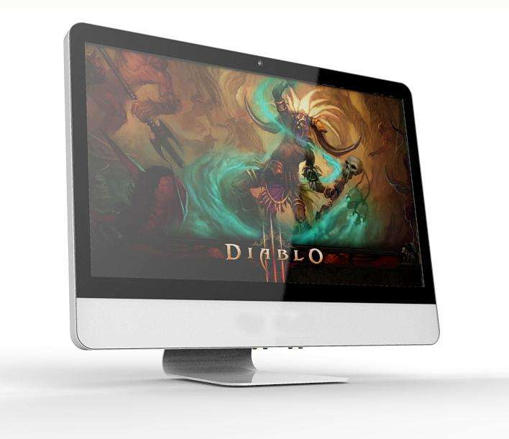
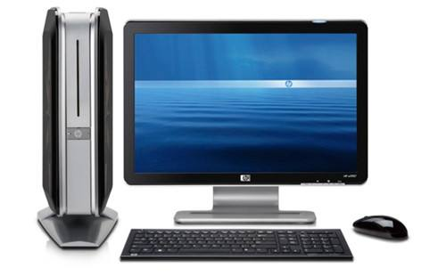

一些常见的运行开发环境

Slide 19
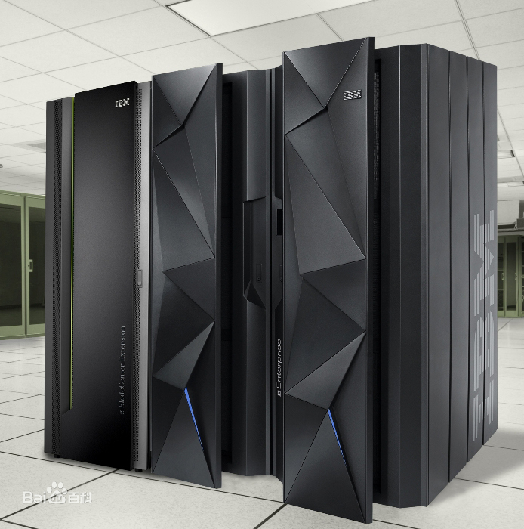
Mainframe

Slide 20
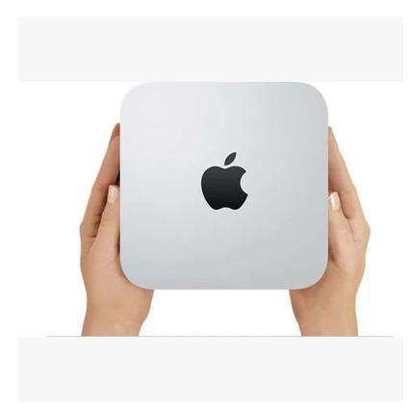
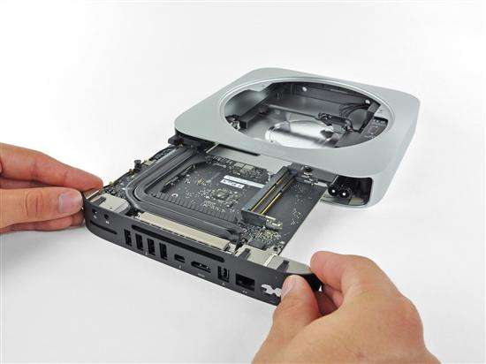

Slide 21
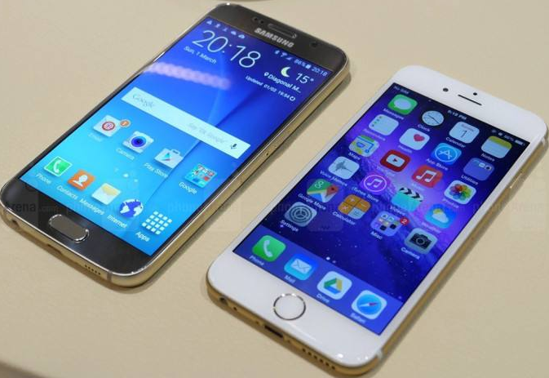
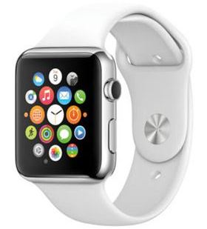

Slide 22
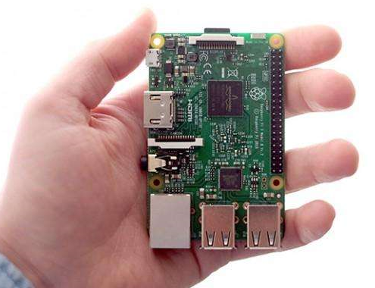
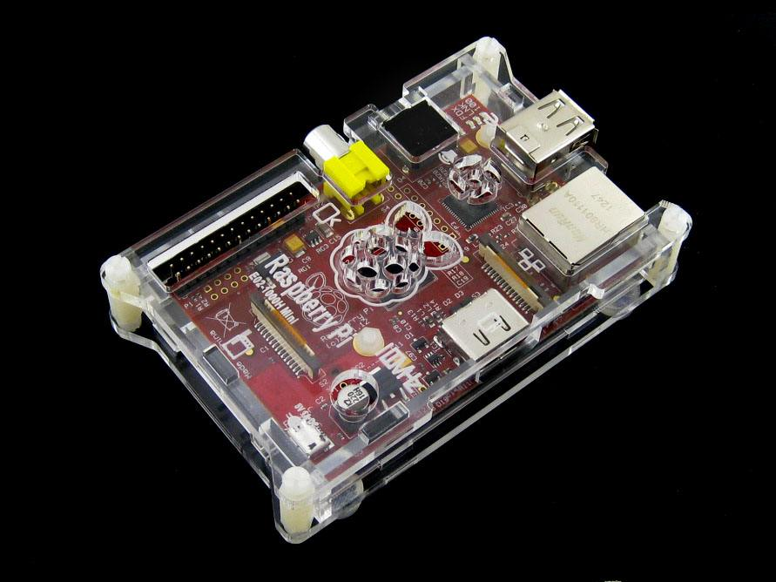

Slide 23
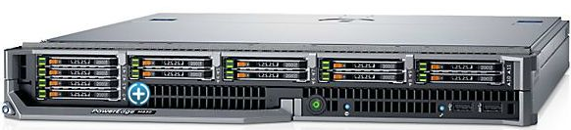
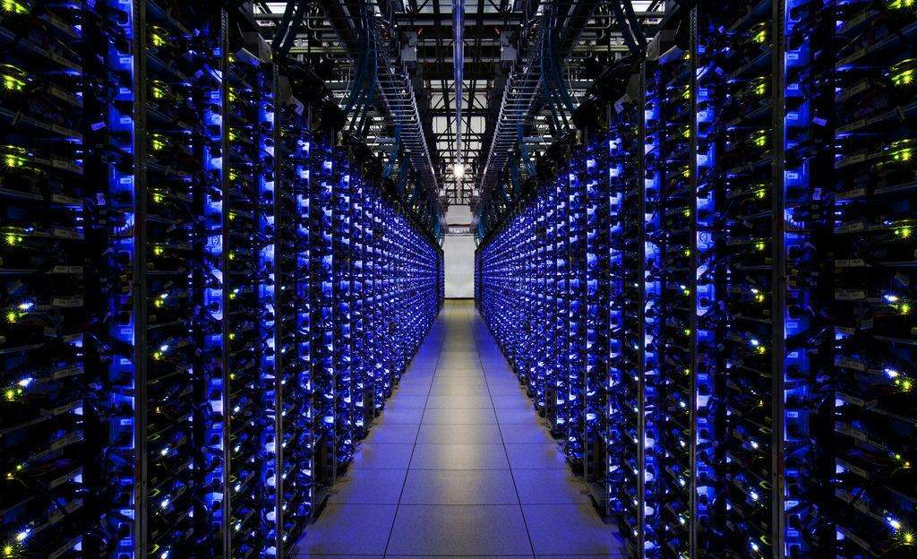
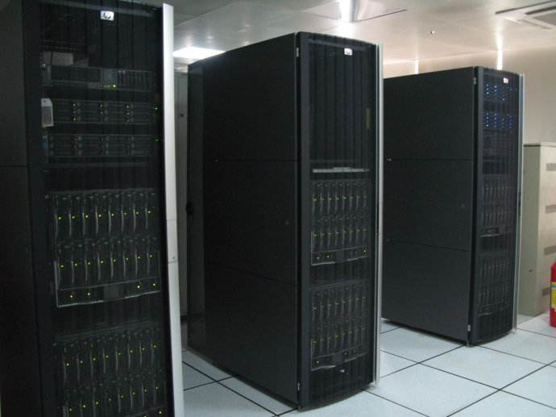

Slide 24
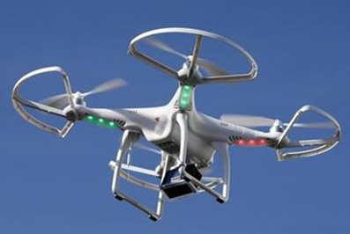
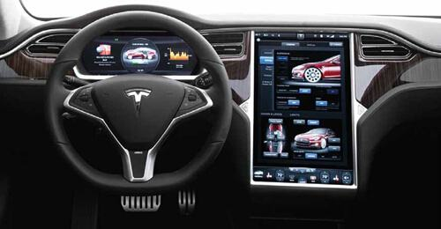

Slide 25
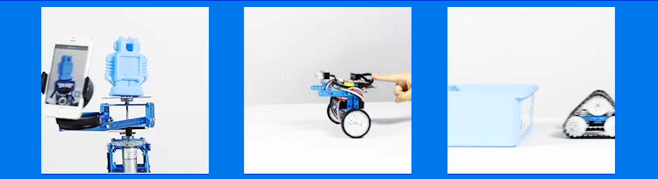

Slide 26



一些操作系统

Slide 27



类Unix

Slide 28



Linux

Slide 29



Slide 30
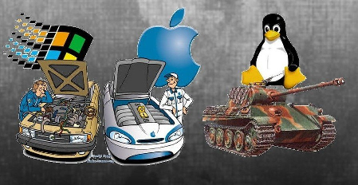

Slide 31

特别强调

Slide 32



一些小动物

Slide 33
一些开发工具
Vim + gcc + gnu make
Eclipse、IntelliJ IDEA
Visual studio (VC++和 C++)
Xcode
……

Slide 34
内容
§1.1 软件的运行和开发环境
§1.2 一款软件的组成
§1.3 一款软件的制作流程
§1.4 软件工程化

Slide 35

请注意
代码 $≠$ 软件

Slide 36
一款软件的组成
可执行程序(exe, dll, 特定的执行格式的运行代码)
配置（xml, ini, m4, dat）
资源（图片、多媒体数据）
数据来源 （表格、数据库）

Slide 37
内容软件的结构组成
单机软件
C/S结构
B/S结构
P2P结构
分布式集群结构
混合结构

Slide 38
软件开发的类型
应用级开发
中间件开发
系统级开发（操作系统上的应用、数据库上的应用）
操作系统开发
操作系统底层开发（驱动）
……

Slide 39
内容
§1.1 软件的运行和开发环境
§1.2 一款软件的组成
§1.3 一款软件的制作流程
§1.4 软件工程化

Slide 40
软件的制作流程
需求整理
设计与详细设计
编写代码 + 制作资源
产品化

Slide 41
产品化
美化
国际化、本地化
安装系统
文档

Slide 43
内容
§1.1 软件的运行和开发环境
§1.2 一款软件的组成
§1.3 一款软件的制作流程
§1.4 软件工程化

Slide 44
问题
什么是工程化？
软件开发为什么要工程化？

Slide 45
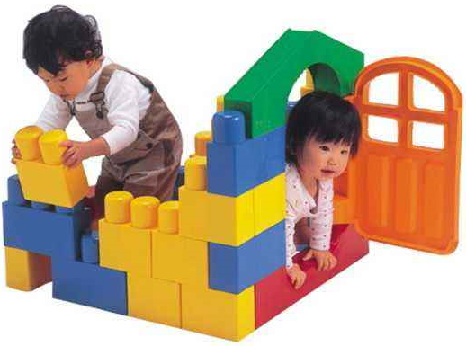
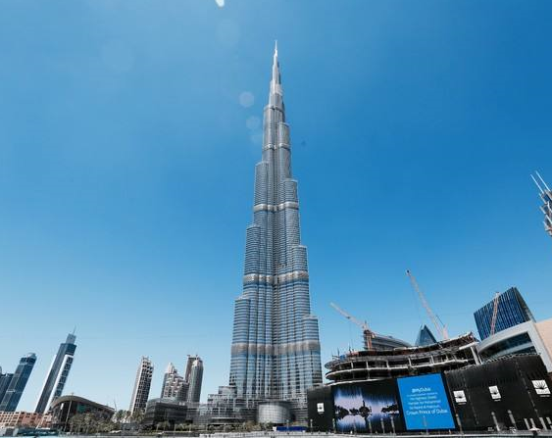
Hello world -> Beautiful world

Slide 46
一份旧资料
Windows95有1000万行代码
Windows2000有5000万行代码
 | Exchange2000 | Windows2000
项目经理 | 25人 | 约250人
开发人员 | 140人 | 约1700人
测试人员 | 350人 | 约3200人

Slide 47
多人项目
合作与协作
制作角度项目构建，调试
沟通角度
人员管理
进度管理

Slide 48
分工协作
版本控制工具的使用
项目管理软件的使用和敏捷

